Slide 1
Поведенческие паттерны проектирования
Посетитель
Гордеев А.С.

Slide 2
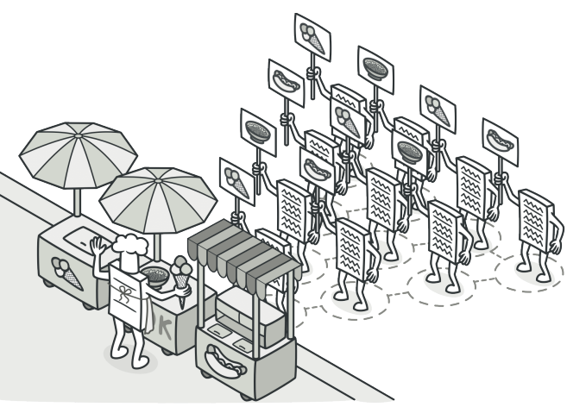
Посетитель
Посетитель —это поведенческий паттерн проектирования, который позволяет создавать новые операции, не меняя классы объектов, над которыми эти операции могут выполняться.

Slide 3
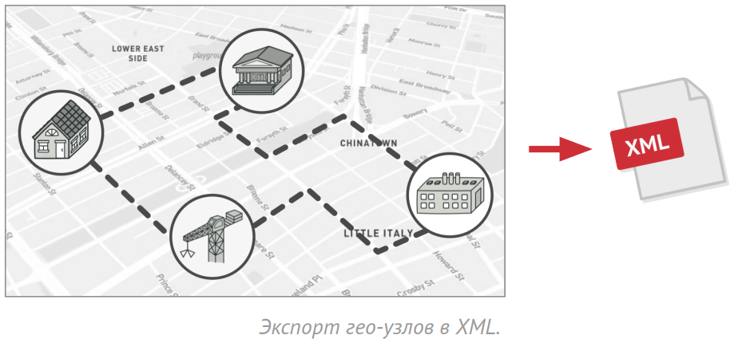
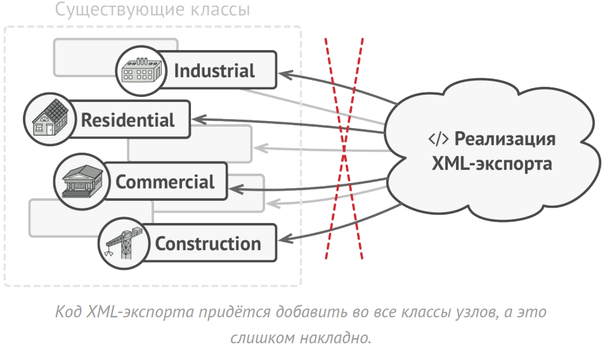
Проблема

Slide 4
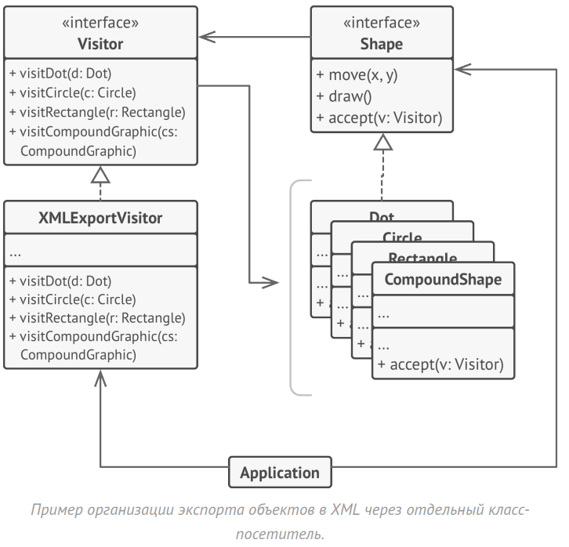
Решение

Slide 5
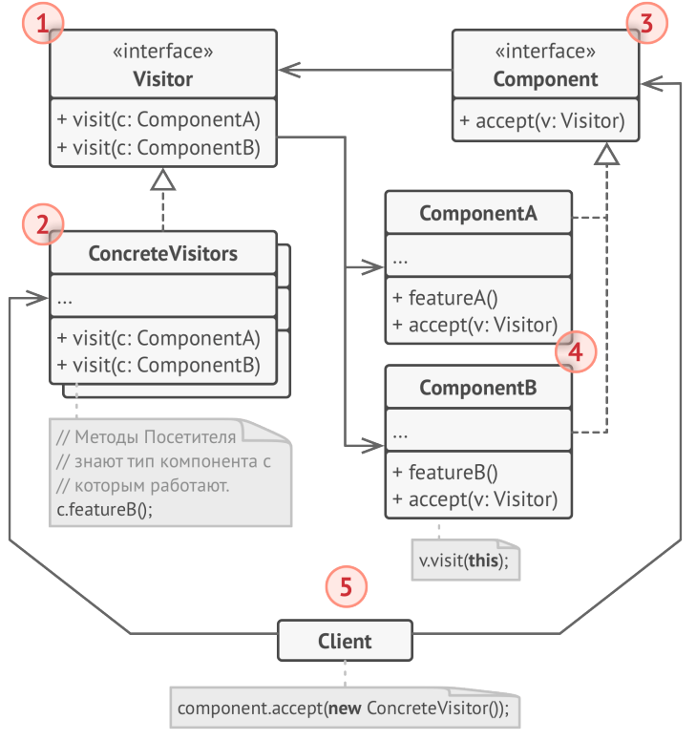
Структура
1. Посетитель описывает общий интерфейс для всех типов посетителей. Он объявляет набор методов, которые принимают различные классы компонентов в качестве параметров.
3. Компонент описывает метод принятия посетителя. Этот метод должен иметь единственный параметр, объявленный с типом интерфейса посетителя.
4. Конкретные компоненты реализуют методы принятия посетителя. Цель этого метода — вызвать тот метод посещения, который соответствует типу этого компонента. Так посетитель узнает, с каким именно компонентом он работает.
2. Конкретные посетители реализуют какое-то особенное поведение для всех типов компонентов, которые можно подать через методы интерфейс посетителя.
5. Клиентом зачастую выступает коллекция или сложный составной объект (например, дерево Компоновщика). Клиент не знает конкретные классы своих компонентов.

Slide 6
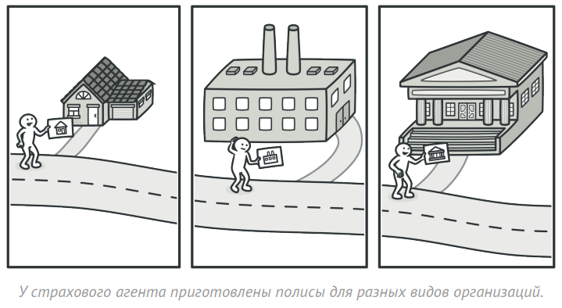
Аналогия из жизни

Slide 7
Применимость
Когда вам нужно выполнить операцию над всеми элементами сложной структуры объектов (например, деревом).
Посетитель позволяет применять одну и ту же операцию к объектам различных классов.
Когда над объектами сложной структуры объектов надо выполнять некоторые, не связанные между собой операций, но вы не хотите «засорять» классы такими операциями.
Посетитель позволяет извлечь родственные операции из классов, составляющих структуру объектов, поместив их в один класс-посетитель. Если структура объектов является общей для нескольких приложений, то паттерн позволит в каждое приложение включить только нужные операции.
Когда новое поведение имеет смысл только для некоторых классов из существующей иерархии.
Посетитель позволяет определить поведение только для этих классов и оставить его пустым для всех остальных.

Slide 8
Шаги реализации
Создайте интерфейс посетителя и объявите в нём методы «посещения» для каждого класса компонента, который существует в программе.
Опишите интерфейс компонентов. Если вы работаете с уже существующими классами, то объявите абстрактный метод принятия посетителей в базовом классе иерархии компонентов.
Реализуйте методы принятия во всех конкретных компонентах. Они должны переадресовывать вызовы тому методу посетителя, в котором класс параметра совпадает с текущим классом компонента.
Иерархия компонентов должна знать только о базовом интерфейсе посетителей. С другой стороны, посетители будут знать обо всех классах компонентов.
Для каждого нового поведения создайте свой конкретный класс. Приспособьте это поведение для всех посещаемых компонентов, реализовав все методы интерфейса посетителей.
Клиент будет создавать объекты посетителей, а затем передавать их компонентам, используя метод принятия.

Slide 9
Преимущества
Недостатки
Паттерн неоправдан, если иерархия компонентов часто
меняется.
Объединяет родственные операции в одном классе.
Упрощает добавление новых операций над всей связанной структурой объектов.
Посетитель может накоплять состояние при обходе структуры компонентов.
Может привести к нарушению инкапсуляции компонентов.

Slide 10
Вопросы?

